Slide 1

직접봐방 VR 기반 부동산 거래 앱
15조
20123368 박희상
20123383 안재현
20123384 안준열
20123398 이산하

Slide 2
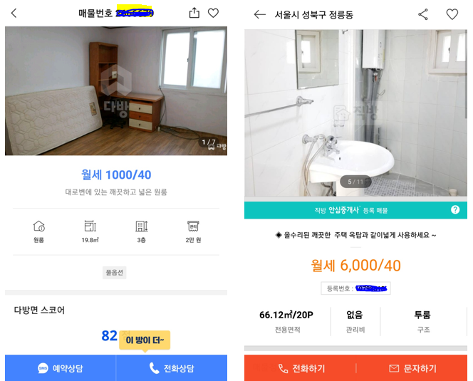
기존 부동산매물 소개 어플

Slide 3
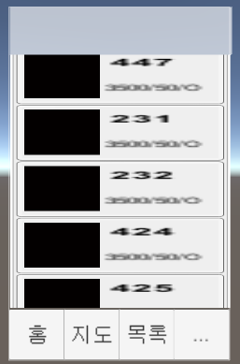
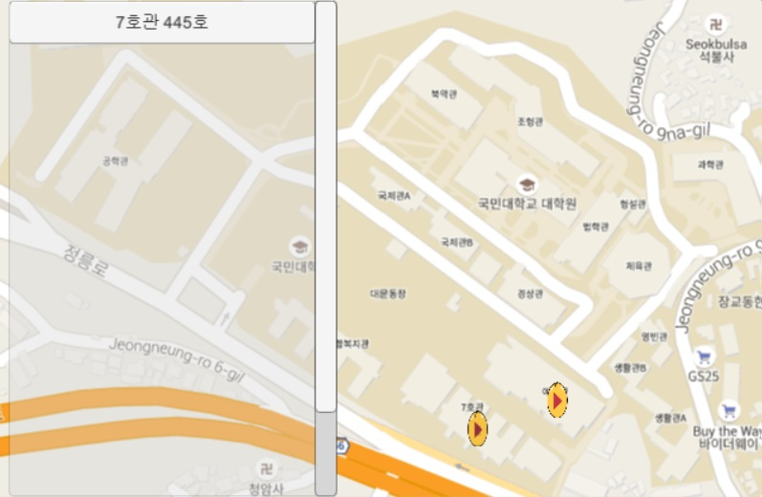
지도뷰와 리스트뷰

Slide 4
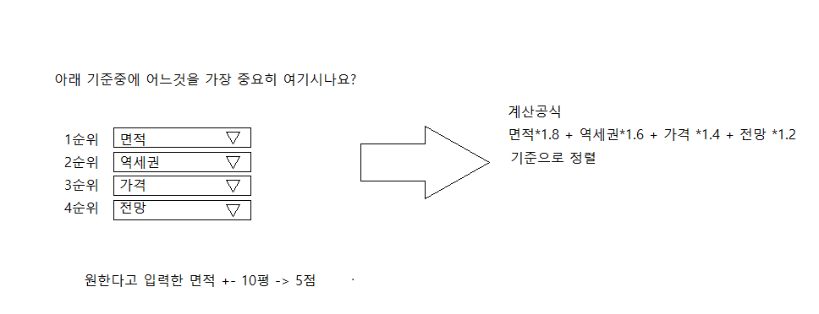
이용자 선호도 반영 예시

Slide 5
직접봐방의 특징
VR을 통한 매물의 현실감
다른 센서가 필요 없는 Hands-Free
가상 인테리어 배치

Slide 6
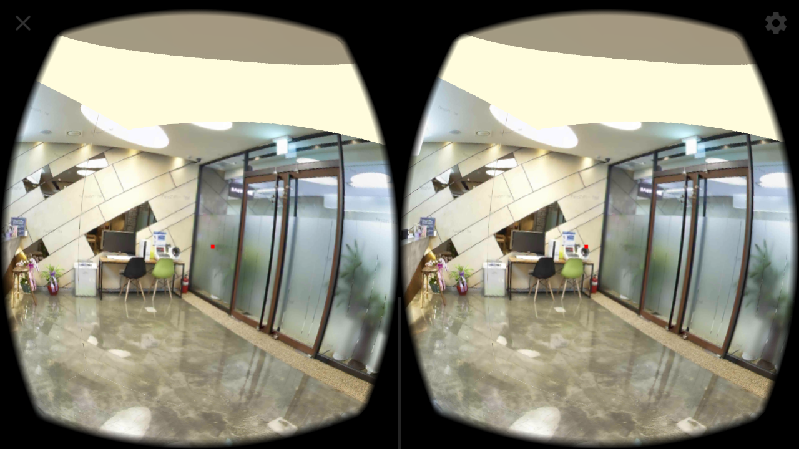
VR을 통한 매물의 현실감

Slide 7
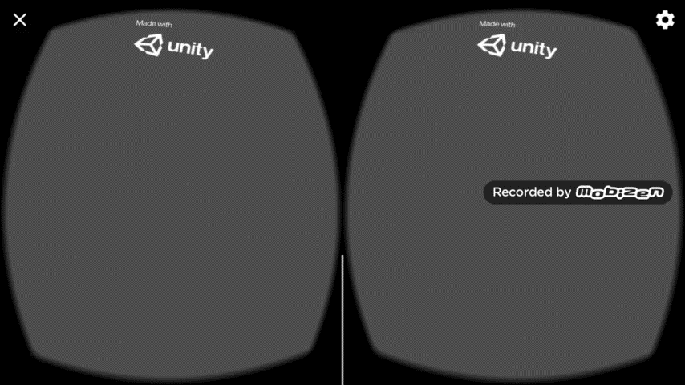
다른 센서가 필요 없는 Hands-Free

Slide 8
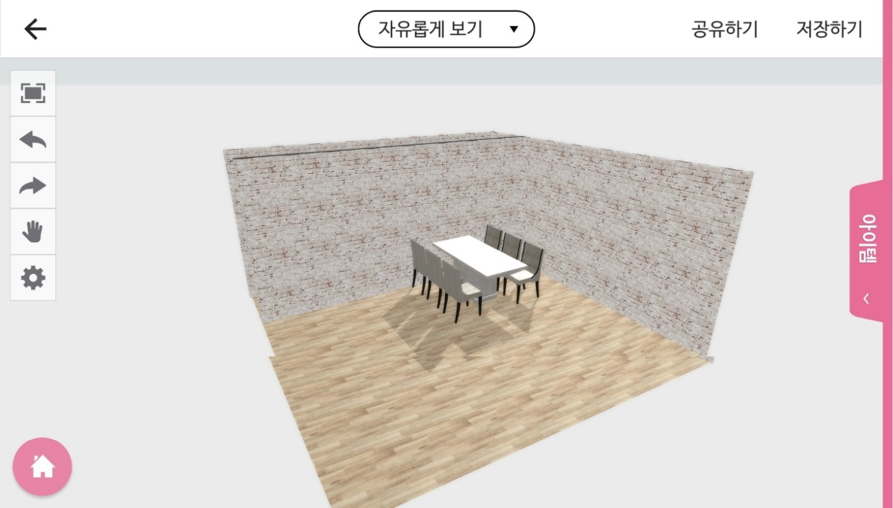
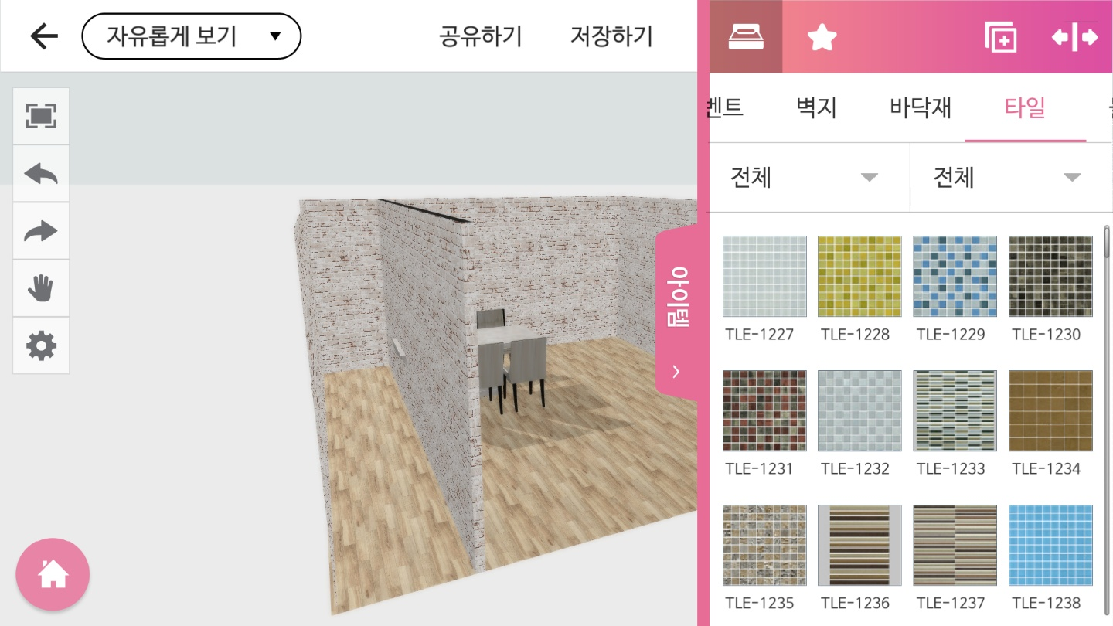
가상 인테리어 배치

Slide 9
감사합니다

